Slide 1
ATTITUDE OF MEN TOWARDS WOMEN EMPOWERMENT
(A Study of Selected People of Abu Road,RAJ.)
A Field Project Submitted
In Partial Fulfillment of the Requirements
For
P. G. Diploma in Value Education and Spirituality
By
Dr. R.P. Gupta
Enrolment No -2940900918
Directorate of Distance Education
Annamalai University, Chidambaram
June,2012

Slide 2
efgyk l’kfDrdj.k ds ckjs esa iq:”kkas dk ut+fj;k (vkcw jksM ds pqus gq, iq++#”kksa dk v/;;u ) ewY; ,oa vk?;kfRed f’k{kk dk LukdksÙkj fMIyksek vfuok;Z t#jrksa dh vkaf’kd iwfrZ ds #i esa izLrqr
  ,d izkstsDV fjiksVZ
vUukeykbZ fo’o fo?;ky;]fpnEcje dks iszf”kr izLrqrdrkZ
Mk¡ּ vkjּ ihּ XkqIrk] ekm.V vkcw
ukekadu &2940900918
twu]2012

Slide 3
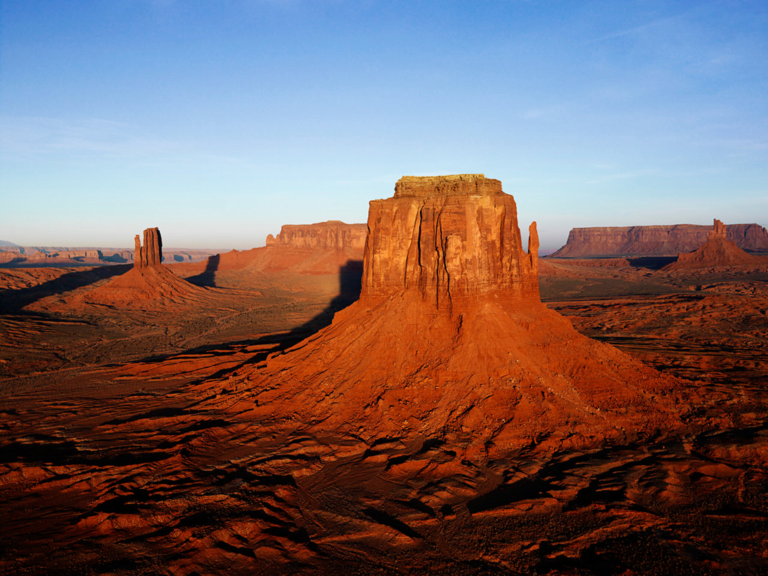
CONTENTS
Page No.
Acknowledgement I
List of Tables II
List of Diagrams V
List of Graphs VII
CHAPTER – 1 INTRODUCTION 1-16
CHAPTER – 2 REVIEW OF LITERATURE 18-26
CHAPTER – 3 COLLECTION AND PRESENTATION OF DATA 28-34
CHAPTER – 4 ANALYSIS AND INTERPRETATION OF DATA 36-56
CHAPTER – 5 CONCLUSION AND SUGGESTIONS 58-64
APPENDICES
BIBLIOGRAPHY
QESTIONNAIRE
- Dr. R.P. Gupta, M.Abu

Slide 4
‚›¸ºÇÅŸ¸¢µ¸ˆÅ¸
efJe<e³e-met®eer œ¸¼«“ ¬¸¿‰¡¸¸
DeeYeej I
  leeefuekeÀeDeeW keÀer met®eer II [e³eie´eceeW keÀer met®eer V ie´eHeÀeW keÀer met®eer VII
ÒeLece DeO³ee³e - YetefcekeÀe 1-16
efÜleer³e DeO³ee³e - meeefnl³e keÀer meceer#ee 18-26
le=leer³e DeO³ee³e - DeebkeÀæ[eW keÀe mebûen SJeb ÒemlegeflekeÀjCe 28-34
®elegLe& DeO³ee³e - DeebkeÀæ[eW keÀe efJeMues<eCe leLee mHeäerkeÀjCe 36-56
Heb®ece DeO³ee³e - efve<keÀ<e& SJeb megPeeJe 58-64
meboYe& ie´bLe met®eer
DeeoMe& He´MveeJeueer

Slide 5
CERTIFICATE
This is to certify that the Field Project titled is my original work and is being submitted in partial fulfillment for the award of Post Graduate Diploma in Value Education and Spirituality of Annamalai University in technical collaboration with Brahma Kumaris, Education Wing. This report has not been submitted earlier to any other University or Institution.
SIGNATURE OF STUDENT
Place :
Date :
Submitted for practical examination held on
Internal Examiner External Examiner

Slide 6
(ANNEXURE--2)
Field Project Proposal No-----------------------------------------------------------------------
(To be assigned by the Directorate)
STUDENTS EVALUATION DIVISION PROGRAMME DIRECTORATE OFFICE ,
Vishwa Shanti Bhawan, 36, Meenakshi Nagar , Madurai ---625017
PROFORMA FOR APPROVAL OF
FIELD PROJECT PROPOSAL (COURSE V - PGDVES)
Enrolment No. :
PCP Centre :
Name & Address :
of the Student
Title of the Project :
Subject Area :
SIGNATURE OF STUDENT
Date :
----------------------------------------For Office Use Only------------------------------------------------- Title of the Project :--------------------------------------------------------------------------------
Approved Not Approved Signature of director
date

Slide 7
LIST OF TABLES
Table No. Title of the Table Page No.
1.1
1.2
2.1
2.2
3.1
3.2
4.1
4.2

Slide 8
LIST OF DIAGRAMS/GRAPHS
Table No. Title of the Table Page No.
1.1
1.2
2.1
2.2
3.1
3.2
4.1
4.2

Slide 9
  DeefYemJeerke=Àefle (ACKNOWLEDGEMENT)
meyemes Henues ceQ meJe&MeefkeÌleceeve HejceefHelee Hejceelcee SJeb jepe³eesefieveer ye´.kegÀ. oeoer peevekeÀer, cegK³e He´MeeefmekeÀe, ye´ïeekegÀceejer]pe keÀe Ëo³e mes DeeYeej J³ekeÌle keÀjlee n@Bt efpevekesÀ mekeÀeMe SJeb MegYe mebkeÀuHeeW mes ³es keÀe³e& menpe mecHevve ngDee~
jepe³eesieer ye´.kegÀ. efveJezj, DeO³e#e, efMe#ee He´Yeeie kesÀ He´efle ceQ efoue keÀer ienjeF&³eeW mes DeeYeej He´keÀì keÀjlee nBt efpevekeÀer Hes´jCeeSb SJeb megPeeJe mece³e-mece³e cegPes efceueles jns nQ~
jepe³eesieer ye´.kegÀ. ce=l³ebgpe³e, GHeeO³e#e, efMe#ee He´Yeeie keÀe Yeer ceQ Ëo³e mes DeeYeej He´keÀì keÀjlee nBt efpevekeÀe Heie-Heie Hej cegPes ceeie&oMe&ve efceuelee jne nw~

Slide 10
ye´.kegÀ. Heebef[³eeceefCe, keÀe³e&ke´Àce efveosMekeÀ keÀe Yeer ceQ Oev³eJeeo keÀjlee nBt efpevekesÀ megPeeJe mece³e-mece³e Hej cegPes efceueles jns nQ pees Fme DeO³e³eve keÀes keÀejiej yeveeves ceW meeefyele ngS~
ye´.kegÀ. DeMeeskeÀ SJeb ye´.kegÀ. ®egvesMe kesÀ He´efle Yeer DeeYeej J³ekeÌle keÀjlee nBt efpevekeÀe men³eesie keÀcH³etìj ìeF&efHebie SJeb ef[peeF&efvebie kesÀ efueS cegPes mece³e-mece³e Hej efceuelee jne~
Deble ceW ceQ Gve meYeer YeeF&-yenveeW keÀe Yeer Oev³eJeeo keÀjlee nBt efpevneWves He´l³e#e Deewj Hejes#e ªHe mes Fme DeO³e³eve keÀes Hetje keÀjves ceW ceoo keÀer nw~
Deej.Heer. iegHlee

Slide 11
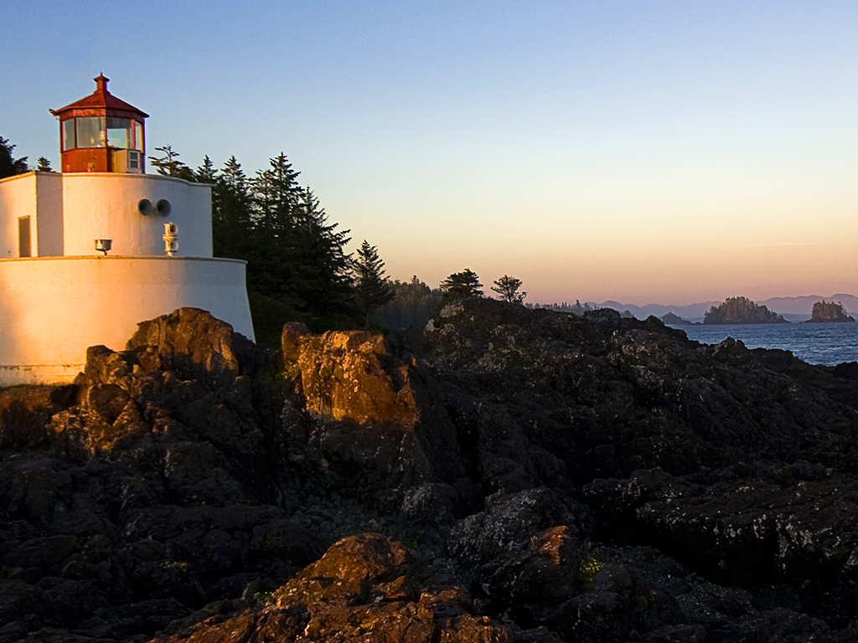
DeO³ee³e – 1
YetefcekeÀe
CHAPTER – 1
INTRODUCTION

Slide 12
SkeÀ ceefnuee keÀes KegMe jnves keÀe, peeveves keÀe SJeb GmekesÀ DeHeves peerJeve keÀes He´YeeefJele keÀjves Jeeues ceeceueeW keÀes ®egveves keÀe DeefOekeÀej nw~ SkeÀ meMekeÌle ceefnuee iegueeceer mes Deepeeo nw~ HeefjJeej, meceepe SJeb je<ì^ kesÀ Üeje efkeÀS peeves Jeeues ceeveefmekeÀ, MeejerefjkeÀ SJeb veweflekeÀ Mees<eCe mes Jen mJeleb$e nw~Gmes ³en DeefOekeÀej nw efkeÀ Jen DeHeveer F®íevegmeej HetCe&leëDeHevee DeeO³eeeflcekeÀ,meeceeefpekeÀ, yeewef×keÀ, keÀueelcekeÀ SJeb jepeveereflekeÀ efJekeÀeme keÀj mekesÀ~ DeHeves Heefle SJeb memegjeue JeeueeW kesÀ He´efle Gme He´keÀej keÀe mecceeve He´oefMe&le ve keÀjves Hej pewmee efkeÀ Jes Gmemes ®eenles nQ DeLeJee Heg©<eJeeoer mees®eeW kesÀ DevegªHe ve ®eueves Hej ceefnuee Hej ogM®eefj$elee keÀe DeejesHe ceæ{ efo³ee peelee nw Deewj Gmes Meefce¥oe efkeÀ³ee peelee nw, ³en GmekesÀ He´efle veweflekeÀ ogJ³e&Jenej nw~
- Dr. R.P. Gupta, M.Abu

Slide 13
Deepe Gme Hegjeveer Heg©<eJeeoer meeceeefpekeÀ Je=efÊe keÀes ®egveewleer osves keÀer DeeJeM³ekeÀlee nw pees ceefnueeDeeW keÀes Heg©<eeW keÀer leguevee ceW keÀce cenlJeHetCe& ceeveleer nw~ mewkeÀæ[eW Je<eeX mes Gmes cetueYetle ceeveJeer³e, meeceeefpekeÀ SJeb jepeveereflekeÀ DeefOekeÀejeW mes Jebef®ele jKee ie³ee nw~ Deye meceepe efkeÀmeer lejn Yeer Fve Je=efÊe³eeW, He´LeeDeeW SJeb J³eJenejeW keÀes ³egefkeÌlemebiele veneR yelee mekeÀlee nw~ mecePeoejer keÀer Fme keÀceer keÀer Jepen mes nceejer meY³elee Heerefæ[le jner nw Deewj Gmes neefve Gþeveer Heæ[er nw~
- Dr. R.P. Gupta, M.Abu

Slide 14
meYeer Oece& MeeðeeW ceW ceefnueeDeeW kesÀ He´efle Ie=Cee keÀer YeeJevee He´oefMe&le keÀer ieF& nw~ Heg©<e kesÀ efKeueeHeÀ Ie=Cee He´oefMe&le keÀjves Jeeuee keÀesF& Meyo GHeueyOe veneR nw~ efpeme yeele keÀe keÀesF& DeefmlelJe ner ve nes, GmekesÀ efueS keÀesF& Meyo veneR nes mekeÀlee nw~
Heg©<eeW keÀes ³en efMe#ee oer peeleer nw efkeÀ GvnW meceepe ceW He´YeeJeMeeueer YetefcekeÀe keÀe efveJee&n keÀjvee nw peyeefkeÀ veeefj³eeW keÀes ³en efmeKee³ee peelee nw efkeÀ GvnW mesefJekeÀe keÀer YetefcekeÀe DeHeveevee nw~ peye met#ce DeeO³eeeflcekeÀ me®®eeF&³eeW keÀer YeeweflekeÀJeeoer meceer#ee keÀer peeleer nw leye GvekeÀe cetue DeeO³eeeflcekeÀ DeLe& uegHle nes peelee nw Deewj GvekeÀer YeeweflekeÀJeeoer ìerkeÀe ie´nCe keÀj ueer peeleer nw~
- Dr. R.P. Gupta, M.Abu

Slide 15
Meleeefyo³eeW mes Ssmee ceevee peelee nw efkeÀ veeefj³eeB MeejerefjkeÀ mebj®evee kesÀ DeeOeej Hej keÀcepeesj nesleer nQ Deewj Jes kegÀí Keeme keÀe³e& mecHevve veneR keÀj mekeÀleer nQ~ Yeejle kesÀ mebefJeOeeve ves Heg©<eeW SJeb efm$e³eeW keÀes SkeÀmeceeve DeefOekeÀej efoS nQ yeefukeÀ efm$e³eeW keÀes kegÀí megefJeOeeSb Yeer He´oeve keÀer nQ leeefkeÀ GvekesÀ efKeueeHeÀ efkeÀmeer He´keÀej keÀe efuebie DeeOeeefjle YesoYeeJe ve efkeÀ³ee pee mekesÀ~ FmekesÀ yeeJepeto Deepe lekeÀ efm$e³eeW SJeb Heg©<eeW keÀes SkeÀmeceeve DeefOekeÀej He´eHle veneR nes Hee³ee nw~ ³en Demeceevelee nj meeceeefpekeÀ mebmLeeveeW pewmes efkeÀ HeefjJeejeW, v³ee³eeue³eeW, Mew#eefCekeÀ mebmLeeveeW, mLeeveer³e SJeb jep³e mejkeÀejeW Deeefo ceW J³eeHle nw~ He´e³eë He´l³eskeÀ Iej ceW SJeb meceepe kesÀ nj mlej Hej Ssmeer ner efmLeefle nw~
- Dr. R.P. Gupta, M.Abu

Slide 16
³en SkeÀ He´®eefuele ceev³elee nw efkeÀ efm$e³eeB pevce mes ner Heg©<eeW keÀer leguevee ceW nerve nQ~ Jen SkeÀ yeesPe nw pees HeeefjJeeefjkeÀ m$eesleeW keÀe GHeYeesie keÀjleer nw~ HeefjJeej ceW ye®eHeve mes ner ueæ[efkeÀ³eeW kesÀ efKeueeHeÀ ceeveefmekeÀ efnbmee keÀer MegªDeele keÀj oer peeleer nw~ Hees<ekeÀ DeenejeW, mJeemL³e megj#ee SJeb efMe#ee mes Gmes otj jKee peelee nw~ DeveskeÀ ueesieeW keÀes Fme yeele keÀer peevekeÀejer veneR nw efkeÀ Yeejle Je<e& ceW 30 He´efleMele HeefjJeejeW keÀe meb®eeueve ceefnueeDeeW kesÀ neLeeW ceW nw~ DeLee&led ³es 30 He´efleMele HeefjJeej HetCe&leë ceefnueeDeeW Üeje Deefpe&le keÀceeF& Hej efveYe&j jnles nQ~ Ssmes He´ceeCe He´mlegle keÀj efoS peeves kesÀ yeeJepeto Yeer ceefnueeDeeW keÀes GHeYeeskeÌlee ner ceevee peelee nw~
- Dr. R.P. Gupta, M.Abu

Slide 17
Yeejle Je<e& ceW ceefnuee mee#ejlee keÀer oj keÀeHeÀer keÀce nw~ DeefOekeÀebMe ceefnueeDeeW keÀes DeHeveer ³eesi³eleeDeeW kesÀ efJekeÀeme keÀe DeJemej ner He´eHle veneR neslee nw~ Deleë GvnW DekegÀMeue cepeotj keÀer lejn ner keÀe³e& keÀjvee Heæ[lee nw~ ceefnueeSb Iejsuet GÊejoeef³elJeeW keÀe Jenve keÀjves kesÀ meeLe-meeLe ner keÀceeF& keÀjves Yeer peeleer nw~ GvnW efMekeÀej yevee efo³ee ie³ee nw oes iegCee keÀece keÀjves kesÀ efueS efpemekeÀer keÀesF& He´Mebmee GvnW veneR efceueleer nw~ ceefnueeDeeW Üeje mecHevve Iejsuet keÀe³e& kesÀ efueS GvnW efkeÀmeer He´keÀej keÀer keÀesF& megj#ee, DeeefLe&keÀ #eefleHetefle&, ígefÆ³eeB DeLeJee keÀesF& ueeYe He´eHle veneR neslee nw, pewmee efkeÀ Jesleve kesÀ yeoues keÀece keÀjves Jeeues efkeÀmeer Yeer keÀceea keÀes He´eHle neslee nw~
- Dr. R.P. Gupta, M.Abu

Slide 18

GÎsM³e ( OBJECTIVES)
ceefnueeDeeW kesÀ cenlJe keÀes mecePevee SJeb GvekesÀ DeefOekeÀejeW keÀes peevevee~
ceefnuee meMeefkeÌlekeÀjCe kesÀ ceeie& ceW Deeves Jeeueer ªkeÀeJeìeW keÀes Hen®eevevee~
ceefnueeDeeW kesÀ efKeueeHeÀ nesves Jeeueer efnbmeeDeeW kesÀ efJeefYevve He´keÀej keÀes peevevee~
meMeefkeÌlekeÀjCe kesÀ efJeefYevve lejerkeÀeW keÀes leueeMevee~
ceefnuee DeefOekeÀejeW mes DeJeiele keÀjevee~

Slide 19
meerceeS (LIMITATIONS)
Fme DeO³e³eve ceW jnves SkeÀ keÀmyes ceW jnves Jeeues Heg©<eeW keÀer ceefnueeDeeW kesÀ meMeefkeÌlekeÀjCe kesÀ He´efle keÌ³ee mees®e nw? DeO³e³eve efkeÀ³ee ie³ee nw~ SkeÀ keÀmyes kesÀ 100 Hegª<eeW keÀe mescHeue efue³ee ie³ee nw Deewj GmeceW ye®®es, ³egJee SJeb Je=× meYeer He´keÀej kesÀ Heg©<eeW keÀes Meeefceue efkeÀ³ee ie³ee nw leeefkeÀ DeO³e³eve keÀes DeefOekeÀ keÀejiej yevee³ee pee mekesÀ~ yeerme He´MveeW keÀer He´MveeJeueer yeveekeÀj GmekeÀes leerve YeeieeW ceW yeebìe ie³ee nw Fve yeermeeW He´MveeW kesÀ GÊej Gvemes J³eefkeÌleiele ªHe mes efyevee efkeÀmeer oyeeJe Deewj YesoYeeJe kesÀ peeveves keÀe He´³eeme efkeÀ³ee ie³ee efpememes DeO³e³eve keÀes mener ªHe efo³ee pee mekesÀ~ Fme DeO³e³eve ceW ÒeeFcesjer SJeb meskeÀC[jer oesveeW ÒekeÀej kesÀ DeekebÀ[eW keÀe Òe³eesie efkeÀ³ee ie³ee nw~

Slide 20
cenlJe (IMPORTANCE)
SkeÀ ceefnuee Gleveer ner cenlJeHetCe& nw efpelevee cenlJeHetCe& SkeÀ Hegª<e nw~ He´e®eerve keÀeue mes ueskeÀj Deye lekeÀ ceefnueeDeeW kesÀ He´³elveeW SJeb ÞeceeW ves meceepe keÀer yesnlejer ceW Dence YetefcekeÀe Deoe keÀer nw peyeefkeÀ FvekeÀe ³en He´³elve SJeb Þece ncesMee ner DeveosKee jne nw, GvekeÀe keÀesF& cetu³eebkeÀve veneR ngDee nw~ ³en DeO³e³eve ve kesÀJeue Gve ceefnueeDeeW keÀes ner meMekeÌle yeveeSiee yeefukeÀ FmekeÀe ueeYe osMe keÀer meYeer ceefnueeDeeW keÀes meMekeÌle yeveeves ceW SkeÀ ceerue keÀe HelLej meeefyele nesiee Deewj GvekeÀes DeHeves DeefOekeÀejeW kesÀ He´efle peeieªkeÀ keÀjves ceW mene³ekeÀ nesiee~

Slide 21
DeO³ee³e – 2
Meeefnl­e JeÀer meceer#ee
  CHAPTER – 2
  REVIEW OF LITERATURE

Slide 22
[e@. jekesÀMe ®ebêe, oMe&veMeeðe kesÀ He´eO³eeHekeÀ SJeb Fbmìerìd³etì Dee@HeÀ Jeercesve mì[er]pe, ueKeveT efJeMJe efJeÐeeue³e, ueKeveT kesÀ efveosMekeÀ : ceefnueeDeeW kesÀ efueS efMe#ee Del³eefOekeÀ DeefveJee³e& nw keÌ³eeWefkeÀ ³en GvekeÀe ceeveJeer³e DeefOekeÀej nw~ GvekesÀ Deboj efJeefYevve He´keÀej keÀer #eceleeDeeW kesÀ efJekeÀeme kesÀ efueS Yeer ³en DeeJeM³ekeÀ nw~ Ssmee osKee ie³ee nw efkeÀ Yeejle Je<e& ceW ueæ[efkeÀ³eeW SJeb ceefnueeDeeW keÀer efMe#ee mes mebyebefOele DeefOekeÀebMe keÀe³e&ke´ÀceeW ves efuebie YetefcekeÀeDeeW Hej peesj efo³ee nw~ KeemekeÀj ceele=lJe keÀes Heeþîeke´Àce ceW Meeefceue keÀjves keÀer cebmee peeefnj keÀer ieF& nw~ [^spe SJeb Dev³e kesÀ Üeje Yeejle Je<e& keÀer keÀjerye 94 He´efleMele Deeyeeoer kesÀ DeO³e³eve mes ³en ceeuetce Heæ[e nw osMe ceW Je=nod Hewceeves keÀer ceefnuee efvej#ejlee ner Fme keÀoj efMeMeg ce=l³eg oj kesÀ efueS GÊejoe³eer nw~
- Dr. R.P. Gupta, M.Abu

Slide 23
SHeÀ.S®e.Sme : 26 He´efleMele ceefnueeSb DeHeves mJeemL³e mebyebOeer HewÀmeues Kego keÀjleer nQ SJeb 10 He´efleMele ceefnueeSb ienves, pesJej Kejeroves mebyebOeer HewÀmeues mJe³eb uesleer nQ~ 12 He´efleMele ceefnueeDeeW Fme yeele keÀe HewÀmeuee Kego ner uesleer nQ efkeÀ GvnW DeHeves ceelee-efHelee ³ee ye®®eeW kesÀ meeLe jnvee nw peyeefkeÀ 37 He´efleMele ceefnueeSb DeHeves keÀcee³es ie³es HewmeeW keÀes DeHeveer F®íevegmeej Ke®e& keÀjleer nQ~ ie´eceerCe #es$eeW ceW 10 He´efleMele ceefnueeSb efkeÀmeer Yeer He´keÀej keÀe HewÀmeuee veneR uesleer nQ peyeefkeÀ 74 He´efleMele ceefnueeSb yee]peej peeves kesÀ efueS HeefjJeej mes Devegceefle uesleer nQ~ Menjer #es$eeW ceW 7 He´efleMele ceefnueeSb efkeÀmeer Yeer He´keÀej keÀe efveCe&³e veneR ues Heeleer nQ peyeefkeÀ 53 He´efleMele ceefnueeSb yee]peej peeves kesÀ efueS HeefjJeej keÀer Devegceefle uesleer nQ~ efjHeesì& kesÀ Devegmeej 52 He´efleMele DeefMeef#ele ceefnueeDeeW, 74 He´efleMele Menjer efveJeemeer SJeb 55 He´efleMele ie´eceerCe efveJeeefme³eeW keÀer Henbg®e Hewmes lekeÀ nw~
- Dr. R.P. Gupta, M.Abu

Slide 24
Deceerve, yeskeÀj SJeb yesme ves ceefnuee meyeueerkeÀjCe keÀer leerve IeìkeÀ yelee³es nwb~ Heefle-Helveer kesÀ ceO³e je³e ceMeefJejs keÀer cee$ee, Fme yeele mes ³en Helee ®euelee nw efkeÀ Iejsuet keÀe³eeX kesÀ mebHeeove ceW Heefle efkeÀme no lekeÀ Helveer kesÀ cenlJe keÀes mecePelee nw, Helveer keÀes efkeÀme no lekeÀ mJeleb$elee He´eHle nw efkeÀ Jen DeHeveer F®íe mes Hewmes Ke®e& keÀj mekeÀleer nw Deewj jepeveereflekeÀ ieefleefJeefOe³eeW ceW Yeeie ues mekeÀleer nw Deewj DeefOekeÀej mes mebyebefOele IeìkeÀ efpemekesÀ DeeOeej Hej Fme yeele keÀer peevekeÀejer efceueleer nw efkeÀ ceefnuee efkeÀme no lekeÀ DeHeveer cepeea mes HewÀmeues ues mekeÀleer nw~ Deeceleewj Hej ³en DeefOekeÀej ncesMee mes Heg©<eeW kesÀ neLeeW ces jne nw~ ³es Gme He´keÀej kesÀ IeìkeÀ nQ efpevnW yeeukeÀ ves 1994 kesÀ DeHeves DeO³e³eve ceW Hee³ee Lee~ neMeceer ves 1996 ceW ceefnuee meyeueerkeÀjCe kesÀ 8 IeìkeÀeW keÀer ®e®ee& keÀer nwë- DeeJeeieceve keÀer mJeleb$elee, DeeefLe&keÀ Dee]peeoer, íesìer-ceesìer Kejerooejer keÀer mJeleb$elee, yeæ[er Kejerooejer keÀer mJeleb$elee, He´cegKe HewÀmeueeW ceW Yeeieeroejer, HeefjJeej ceW SkeÀ no lekeÀ mJeleb$elee, jepeveereflekeÀ SJeb keÀevetveer peeieªkeÀlee, jepeveereflekeÀ ieefleefJeefOe³eeW ceW Yeeieeroejer keÀer Dee]peeoer~
- Dr. R.P. Gupta, M.Abu

Slide 25
DeO³ee³e --3
DeebkeÀæ[esW keÀe mebie´n SJeb He´mlegeflekeÀjCe
CHAPTER-- 3
COLLECTION &
PRESENTATION OF DATA

Slide 26
`veeefj³eeW kesÀ meMeefkeÌlekeÀjCe kesÀ yeejs ceW Heg©<eeW keÀe veefej³eeb' SkeÀ cenlJeHetCe& SJeb pJeueble mecem³ee nw, efpemekeÀe meceeOeeve pe©jer nw~ ³en mecem³ee Fme DeJeOeejCee Hej DeeOeeefjle nw efkeÀ ueieYeie 70 He´efleMele Heg©<eeW keÀe ve]peefj³ee veejer meMeefkeÌlekeÀjCe kesÀ He´efle mekeÀejelcekeÀ nw~ DeebkeÀæ[eW keÀes SkeÀef$ele keÀjves kesÀ efueS He´eLeefcekeÀ SJeb ieesCe oesveeW He´keÀej keÀer efJeefOe³eeW keÀe He´³eesie efkeÀ³ee ie³ee nw~ He´eLeefcekeÀ DeeBkeÀæ[eW keÀes SkeÀef$ele keÀjves kesÀ efueS kegÀue 30 He´MveeW keÀer He´MveeJeueer yeveeF& ieF& nw Deewj Gve He´MveeW keÀes 100 Heg©<eeW mes Hetíe ie³ee nw~ He´l³eskeÀ He´Mve kesÀ efvecve leerve efJekeÀuHe jKes ieS nQ - mencele, Demencele Deewj leìmLe~ meYeer keÀes Fve leerveeW efJekeÀuHeeW ceW mes kesÀJeue SkeÀ efJekeÀuHe Hej efìkeÀ keÀjvee nw~ ieesCe DeeBkeÀæ[eW keÀes SkeÀef$ele keÀjves kesÀ efueS HegmlekeÀeW, He$e, Heef$ekeÀeSb, DeKeyeejeW SJeb Fbìjvesì keÀe He´³eesie efkeÀ³ee ie³ee nw~ keÀesefMeMe keÀer ieF& nw efkeÀ DeeBkeÀæ[eW Deewj He´MveeW keÀe GÊej osves JeeueeW keÀer ieesHeveer³e yeveer jns~

Slide 27
Fme DeO³e³eve ceW Deeyetjes[ kesÀ Heg©<eeW keÀes ner Meeefceue efkeÀ³ee ie³ee nw~ SkeÀef$ele DeeBkeÀæ[eW keÀes He´efleMele, Deewmele, meceeblej ceeO³e, ie´eHeÀ, [e³eie´ece Deeefo kesÀ ceeO³ece mes mecePeeves keÀe He´³eeme efkeÀ³ee ie³ee nw~ FmekesÀ yeeo He´l³eskeÀ He´Mve keÀe efJeMues<eCe leeefuekeÀ, HeeF&, [e³eie´ece SJeb ie´eHeÀ kesÀ ceeO³ece mes efkeÀ³ee ie³ee nw leeefkeÀ Deece HeeþkeÀ keÀes De®íer lejn mecePe ceW Dee mekesÀ~ Deble ceW nce Fme efve<keÀ<e& Hej HenBg®es nQ efkeÀ osMe Deewj mebmke=Àefle kesÀ efJekeÀeme kesÀ efueS ceefnueeDeeW keÀe meMeefkeÌlekeÀjCe Deefle DeeJeM³ekeÀ nw Deewj ueieYeie 70 He´efleMele Heg©<eeW ves FmekeÀer Hegef<ì Yeer keÀer nw~ Fme DeO³e³eve keÀe ueeYe kesÀJeue Deeyetjes[ efmLele ceefnueeDeeW lekeÀ ner meerefcele veneR jnsiee yeefukeÀ osMe keÀer meYeer ceefnueeDeeW keÀes FmekeÀe ueeYe efceuesiee~

Slide 28
Hetjs DeO³e³eve keÀes efvecve 05 YeeieeW ceW yeebìe ie³ee nw~ He´Lece DeO³ee³e He´mleeJevee keÀe nw efpemeceW mecem³ee keÀe ®egveeJe, mecem³ee keÀe cenlJe, mecem³ee keÀe GÎsM³e SJeb DeO³e³eve keÀer meerceeDeeW keÀes yelee³ee ie³ee nw~ otmeje DeO³ee³e meeefnl³e keÀer meceer#ee mes mecyeefvOele nw efpemeceW efJeefYeVe efJeÜeveeW kesÀ DeO³e³eve keÀe GuuesKe efkeÀ³ee ie³ee nw~ le=leer³e DeO³ee³e DeeBkeÀæ[eW kesÀ mebie´n keÀe nw efpemeceW He´eLeefcekeÀ SJeb ieesCe, oesveeW He´keÀej keÀer efJeefOe³eeW keÀe He´³eesie efkeÀ³ee ie³ee nw~ ®elegLe& DeO³ee³e DeeBkeÀæ[eW keÀe He´mlegleerkeÀjCe SJeb efJeMues<eCe keÀe nw efpemeceW HeeF& [e³eie´ece SJeb ie´eHeÀ kesÀ ceeO³ece mes mecePee³ee ie³ee nw Deewj Debeflece DeO³ee³e efve<keÀ<e& SJeb megPeeJe keÀe nw efpemeceW SkeÀef$ele efkeÀS ieS DeeBkeÀæ[eW kesÀ DeeOeej Hej efve<keÀ<e& efvekeÀeues ieS nQ Deewj MeesOekeÀlee& Üeje DeHeves megPeeJe Yeer ope& efkeÀS ieS

Slide 29
¬¸¸£µ¸ú -1
ÇÅ. | œÏ©›¸ | í¸Â | ›¸¸ | ÷¸’¬˜¸
1 | keÌ³ee DeeHe veejer meMeefkeÌlekeÀjCe ®eenles nwQ? | 70 | 25 | 05
2. | keÌ³ee ceefnuee Deej#eCe efyeue peuoer mes peuoer ueeiet efkeÀ³ee peevee ®eeefnS? | 50 | 40 | 10
3 | keÌ³ee DeeHe Fme yeele mes mencele nw HeefjJeej ceW meodYeeJeHetCe& JeeleeJejCe leYeer nes mekeÀlee nw, peye veejer DeHeves DeeHekeÀes adjust keÀj ueW? | 40 | 55 | 05
4 | keÌ³ee ueæ[efkeÀ³eeW keÀes G®®e efMe#ee oer peeveer ®eeefnS? | 55 | 30 | 15
5 | keÌ³ee HeefjJeej ceW mecem³eeDeesW keÀe keÌÌ³ee SkeÀcee$e keÀejCe ³ener nw efkeÀ ceefnueeSb HeefjHekeÌJe veneR nQ? | 70 | 25 | 05
6 | keÌ³ee HeefjJeej ceW mecem³eeDeesW keÀe keÌÌ³ee SkeÀcee$e keÀejCe ³ener nw efkeÀ ceefnueeSb HeefjHekeÌJe veneR nQ? | 40 | 50 | 10
7 | keÌ³ee Hegª<eeW keÀes veeefj³eeW Hej MekeÀ keÀjves keÀe DeefOekeÀej nw? | 30 | 60 | 10
8 | keÌ³ee hegª<e keÀe pevce efme× DeefOekeÀej nw efkeÀ Jen peye ®eens DeHeveer Oece&helveer keÀes Heerì mekeÀlee nw? | 20 | 80 | 00
9 | keÌ³ee HeefjJeej cesW keÀce mes keÀce SkeÀ ueæ[keÀe nesvee ®eeefnS? | 80 | 20 | 00
10 | keÌ³ee Hegª<eeW keÀes ner ³en le³e keÀjvee nw efkeÀ Familly Planning Operation keÀje³ee peeS ³ee veneR? | 30 | 60 | 10

Slide 30
¬¸¸£µ¸ú -2
ÇÅ. | œÏ©›¸ | í¸Â | ›¸¸ | ÷¸’¬˜¸
11 | keÌ³ee ûenCeer ner De®íer mesJeeSb os mekeÀleer nwb? | 80 | 15 | 05
12 | JeÌ­ee Òel³eskeÀ meHeÀue Heg©<e kesÀ Heerís SkeÀ veejer keÀe neLe nw? | 60 | 30 | 10
13 | keÌ³ee kegÀí efpeccesJeeefj³eeb Ssmeer nQ pees SkeÀ ceefnuee ner Gþe mekeÀleer nQ? | 80 | 20 | 00
14 | keÌ³ee veeefj³eeW keÀes Yeer Heg©<eeW kesÀ meceeve yejeyej kesÀ DeefOekeÀej efceuevee ®eeefnS? | 90 | 10 | 00
15 | keÌ³ee veejer meceepe keÀe SkeÀ cenlJeHetCe& Debie yeve mekeÀleer nw? | 85 | 15 | 00
16 | keÌ³ee DeeHe Fme yeele mes mencele nQ efkeÀ efnvot keÀevetve ceW ueæ[efkeÀ³eeW keÀes efHelee keÀer mecHeefÊe ceW yejeyej keÀe efnmmee efceuevee ®eeefnS? | 90 | 10 | 00
17 | keÌ³ee Heg©<eeW keÀer leguevee ceW ceefnueeDeeW keÀes DeefOekeÀ F&ceeveoej jepeefveefle%e ceevee peelee nw? | 50 | 50 | 00
18 | keÌ³ee ceefnueeSb Yeer Gleveer ner keÀeefyeue nQ efpeleves kesÀ Heg©<e? | 70 | 30 | 00
19 | keÌ³ee ye®®es keÀer osKeYeeue keÀjvee veeefj³eeW keÀe ÒeeLeefcekeÀ keÀÊe&J³e nw? | 70 | 30 | 00
20 | JeÌ­ee onspe, uesves Deewj osves ceW keÀesF& yegjeF& veneR nw? | 20 | 80 | 00

Slide 31
¬¸¸£µ¸ú -3
ÇÅ. | œÏ©›¸ | í¸Â | ›¸¸ | ÷¸’¬˜¸
21 | JeÌ³ee SJeÀ ceefnuee JeÀes KegMe jnves JeÀe DeefOeJeÀej nw? | 100 | 00 | 00
22 | JeÌ³ee ceefnueeSb hegª<eesb mes JeÀce cenlkehetCe& nw? | 90 | 10 | 00
23 | JeÌ³ee mebmeej ceW meblegueve JeÀe­ece jKeves JesÀ efue­es meMeÊeÀ ceefnueeDeebs JeÀer DeekeM­eJeÀlee nw? | 80 | 10 | 10
24 | JeÌ³ee ceefnueeSb hegª<eeW JesÀ yejeyej nw? | 70 | 20 | 10
25 | JeÌ­ee ceefnuee hegª<e JeÀer hetjJeÀ nw? | 80 | 20 | 00
26 | JeÌ­ee ceefnuee ye®®es JeÀer ÒeLece iegª nw? | 90 | 00 | 10
27 | JeÌ­ee ceefnuee JeÀes Deheves heefle JeÀer nj Dee%ee ceeveveer ®eeefn­es? | 90 | 05 | 05
28 | JeÌ­ee ceefnuee MeejerefjJeÀ mebj®evee JesÀ DeeOeej hej hegª<eebs mes JeÀcepeesj nesleer nw? | 70 | 25 | 05
29 | JeÌ³ee ceefnuee Deewj hegª<e JeÀes meceeve DeefOeJeÀej nesves ®eeefn­es? | 60 | 30 | 10
30 | JeÌ³ee ceefnueeDeesb JeÀes Iej JeÀer ®eej oerkeejer ceW jnvee ®eeefn­es? | 10 | 90 | 00

Slide 32
Answers in Percentage as a whole
Agree | 46%
No Comment | 07%
Disagree | 47%
Total | 100%
- Dr. R.P. Gupta, M.Abu

Slide 33
DeO³ee³e – 4
DeebkeÀæ[esW keÀe efJeMues<eCe SJeb J³eeK³ee
CHAPTER - 4 ANALYSIS AND
INTERPRETATION OF DATA

Slide 34
He´Mve veb. 1
Ghe³eg&keÌle meJesx kesÀ HeefjCeece DeeMee kesÀ efJeHejerle jns~ peye Gvemes Hetíe ie³ee efkeÀ keÌ³ee DeeHe veejer meMeefkeÌlekeÀjCe ®eenles nQ? 70 He´efleMele Hegª<eeW ves DeHeveer je³e FmekesÀ He#e ceW oer~ 05 He´efleMele Fme Hej ®egHe jns Deewj 25 He´efleMele Hegª<eeW ves keÀne- veejer meMeefkeÌlekeÀjCe keÀer keÀesF& DeeJeM³ekeÀlee nw ner veneR~
leeefuekeÀe
neB vee leìmLe
70 25 05

Slide 35
He´Mve veb. 2
Women Reservation Bill kesÀ yeejs ceW peye GvekeÀer je³e peeveveer ®eener lees 50 He´efleMele Hegª<eeW keÀer je³e Leer efkeÀ Women Reservation Bill Heeme nesvee ®eeefnS~ 40 He´efleMele Hegª<e Fme efyeue keÀes veneR ®eenles Les, peyeefkeÀ 10 He´efleMele Hegª<eeW ves ®egHHeer meeOes jKeer~
leeefuekeÀe
neB vee leìmLe
50 40 10

Slide 36
He´Mve veb. 3
peye Gvemes Hetíe ie³ee efkeÀ keÌ³ee DeeHe Fme yeele mes mencele nw HeefjJeej ceW meodYeeJeHetCe& JeeleeJejCe leYeer nes mekeÀlee nw, peye veejer DeHeves DeeHekeÀes adjust keÀj ueW lees Fme Hej 40 He´efleMele Hegª<eeW keÀer je³e neB ceW Leer~ 55 He´efleMele FmekesÀ He#e ceW veneR Les peyeefkeÀ 05 He´efleMele Hegª<eeW ves keÀne- nceW Helee veneR nw~
leeefuekeÀe
neB vee leìmLe
40 55 05

Slide 37
He´Mve veb. 4
ueæ[efkeÀ³eeW keÀer G®®e efMe#ee kesÀ yeejs ceW peye GvekeÀer je³e peeveveer ®eener lees 55 He´efleMele Hegª<eeW ves neB ceW DeHevee GÊej efo³ee~ 30 He´efleMele Hegª<eeW keÀe ceevevee Lee efkeÀ FmekeÀer keÀesF& DeeJeM³ekeÀlee veneR nw Deewj 15 He´efleMele ves Helee veneR keÀnkeÀj DeHevee Heeríe ígæ[e efue³ee~
leeefuekeÀe
neB vee leìmLe
55 30 15

Slide 38
He´Mve veb. 30
peye Gvemes DeeeqKejer ÒeÍe> hetíe ie­ee efJeÀ JeÌ­ee ceefnueeDeeW JeÀes Iej JeÀer ®eej oerkeejer ceW jnvee ®eeefnS lees 10 ÒeefleMele hegª<eesb JeÀe peyeeye neB ceW Lee Deewj 90 ÒeefleMele hegª<eesb JeÀe peyeeye vee ceW Lee~
leeefuekeÀe
neB vee leìmLe
10 90 00

Slide 39
DeO³ee³e – 5
effve<keÀ<e& SJeb megPeeJe
CHAPTER – 5 CONCLUSION AND SUGGESTIONS

Slide 40
GHe³eg&keÌle efJeMues<eCe mes Helee ®euelee nw efkeÀ DeYeer Hegª<eeW keÀer veejer kesÀ He´efle mees®e yengle mebkegÀef®ele nw Deewj Jes Fmeer DeemLee Hej peer jns nQ Yeejle Hegª<e He´Oeeve osMe nw Deewj meYeer efveCe&³e uesves keÀe DeefOekeÀej Hegª<eeW keÀes ner nw~ neueebefkeÀ leerve ®eewLeeF& Hegª<e Fme yeele mes mencele nw efkeÀ ceefnueeDeeW keÀe meMeefkeÌlekeÀjCe nesvee ®eeefnS~ uesefkeÀve peye efveCe&³e uesves keÀer yeele Deeleer nw lees DeefOekeÀebMe Hegª<eeW keÀe ceevevee nw efkeÀ efveCe&³e uesves keÀe DeefOekeÀej cee$e Gvnerb keÀe nw~ GvekeÀe ³en Yeer ceevevee nw efkeÀ veeefj³eeW keÀes YeieJeeve ves Iej keÀe keÀece keÀjves, Heefle keÀer mesJee keÀjves Deewj ye®®eeW keÀe Heeueve-Hees<eCe keÀjves kesÀ efueS ner Oeje Hej Yespee nww~
- Dr. R.P. Gupta, M.Abu

Slide 41
Deleë Fve yeeleeW mes nce Fme efve<keÀ<e& Hej HenBg®e mekeÀles nwQ efkeÀ Deye mejkeÀejesW, mebmLeeDeeW DeLeJee J³eefkeÌleiele mlej Hej ueesieeW keÀe O³eeve Fme yeele Hej efKeb®eJeeS peeS efkeÀ osMe keÀer ueieYeie 50 He´efleMele pevemebK³ee veeefj³eeW keÀer nw, GvekeÀes vekeÀeje veneR pee mekeÀlee, GvekeÀe meMeefkeÌlekeÀjCe efveleevle DeeJeM³ekeÀ nw~ ³en nceejer HejcHeje Yeer jner nw Deewj Deepe keÀer DeeJeM³ekeÀlee Yeer nw efkeÀ meceepe ceW peye lekeÀ veejer keÀe mecceeve veneR nesiee leye lekeÀ vee lees osMe Gvveefle keÀj HeeSiee Deewj vee ner meY³e osMe keÀer ÞesCeer ceW efievee peeSiee~
- Dr. R.P. Gupta, M.Abu

Slide 42
ceeBieves mes, efMekeÀe³ele keÀjves mes DeLeJee peleueeves mes efkeÀmeer keÀes MeefkeÌle³eeB He´eHle veneR ngF& nw~ FmekesÀ efueS peªjle nw mJe³eb keÀes meMekeÌle yevee³ee peeS~ Deeceleewj Hej ceefnueeSb YeeweflekeÀlee, Deelce mecceeve nervelee, efveYe&jlee keÀer Jepen mes Ye´<ì nesleer ®eueer DeeF& nQ~ ceefnueeDeeW keÀes DeHevee DeeO³eeeflcekeÀ SJeb ceveesJew%eeefvekeÀ IeeJe Yejves keÀe He´³elve keÀjvee ®eeefnS, DeHeveer yeewef×keÀ ³eesi³eleeDeeW keÀe efJekeÀeme keÀjvee ®eeefnS leLee O³eeveeY³eeme kesÀ Üeje meJeex®®e meÊee mes SJeb DeeO³eeeflcekeÀlee kesÀ DeO³e³eve leLee DeY³eeme mes MeefkeÌle³eeB mebef®ele keÀjveer ®eeefnS~
- Dr. R.P. Gupta, M.Abu

Slide 43
Deiej keÀesF& ceefnuee Iej ceW jnvee ®eenleer nw DeLeJee Jen keÀesF& keÀece keÀjvee ®eenleer nw ³ee Jen DeefJeJeeefnle jnvee ®eenleer nw lees Gmes Ssmee keÀjves keÀer mJeleb$elee efceueveer ®eeefnS~ ceefnuee meMeefkeÌlekeÀjCe keÀe mJeHve leye Hetje nesiee peye yeæ[s Hewceeves Hej meceepe kesÀ nj Jeie& keÀer ceefnueeDeeW keÀe meMeefkeÌlekeÀjCe nes peeSiee~
Ye´tCe Hejer#eCe kesÀ efKeueeHeÀ meved 1991 ceW SkeÀ keÀevetve uee³ee ie³ee pees 1994 ceW ueeiet nes ie³ee~ FmekesÀ yeeJepeto Deepe Yeer ³en peeB®eves kesÀ ue#³e mes efkeÀ Ye´tCe ceefnuee nw Deewj Fmes meceeHle keÀj efo³ee peevee ®eeefnS, Ye´tCe Hejer#eCe peejer nw~ Fme keÀevetve keÀes keÀæ[eF& mes ueeiet efkeÀ³ee peevee ®eeefnS~
- Dr. R.P. Gupta, M.Abu

Slide 44
ueesieeW keÀes ceeuetce veneR nw efkeÀ Iejsuet efnbmee mes megj#ee kesÀ efueS efve³ece yeves ngS nQ~ DeveskeÀ ceefnueeSb ³en veneR peeveleer nQ efkeÀ Jes DeHeveer megj#ee kesÀ efueS Leeves ceW ³ee v³ee³eeue³e ceW pee mekeÀleer nQ~ ³en ogYee&i³e nw efkeÀ peye keÀesF& He´leeefæ[le ceefnuee ceoo kesÀ efueS Hegefueme kesÀ Heeme peeleer nw lees keÀevetve kesÀ j#ekeÀ GmekeÀer ceoo keÀjves kesÀ yeoues Gmes nleeslmeeefnle keÀjles nQ~ FmekesÀ efueS GvekeÀes peeieªkeÀ efkeÀ³ee peevee ®eeefnS Deewj peien-peien Hej Ssmes efMeefJejeW keÀe Dee³eespeve efkeÀ³ee peevee ®eeefnS efpememes GvekesÀ Deboj megj#ee keÀer YeeJevee peeie=le nes mekesÀ~
- Dr. R.P. Gupta, M.Abu

Slide 45
Heg©<eJeeoer mees®e ceefnueeDeeW keÀes efMe#ee kesÀ DeefOekeÀej mes Jebef®ele jKevee ®eenlee nw~ Ssmee FmeefueS efkeÀ³ee peelee nw leeefkeÀ Heg©<eJeeoer mees®e kesÀ He´YeeJe keÀes keÀe³ece jKee pee mekesÀ~ ³en mees®e ceefnueeDeeW keÀes Ssmee Hetíves keÀer Fpeepele veneR osvee ®eenles efkeÀ mebmeej ceW GvekeÀer keÌ³ee YetefcekeÀe nw? meeLe ner ³en mees®e GvnW GvekesÀ DeHeves peerJeve Hej DeefOekeÀej keÀes Yeer ceeveves kesÀ efueS lew³eej veneR nw~ MeejerefjkeÀ He´leeæ[vee kesÀ ªHe ceW ceefnueeDeeW keÀes efnbmee keÀe efMekeÀej yevee³ee peelee nw, GvnW Heerìe peelee nw SJeb lekeÀueerHeÀ oer peeleer nw~ Fme mees®e keÀes Yeer yeoueves keÀer yeoueves keÀer DeeJeM³ekeÀlee nw~
- Dr. R.P. Gupta, M.Abu

Slide 46
meeceeefpekeÀ yevOeveeW mes cegefkeÌle keÀevetve yeveekeÀj keÀjvee cegefMkeÀue nw~ Yeejle ceW megOeejJeeoer Deeboesueve keÀe He´ejcYe cee$e kegÀí meew Je<e& Henues ner ngDee nw peyeefkeÀ ³eneB npeejeW Je<ees¥ mes Mees<eCe peejer nw~ efpeve keÀevetveeW keÀe ueeYe SJeb megj#ee ceefnueeSb He´eHle keÀj mekeÀleer nQ GvekesÀ ceeie& kesÀ DeJejesOe keÀes nìe efue³ee peevee ®eeefnS~
keÀevetve leye meeLe&keÀ ceeves peeSbies peye Jes ceefnueeDeeW keÀes Fme yeele keÀer peevekeÀejer He´oeve keÀjW efkeÀ GvekesÀ DeefOekeÀej keÌ³ee nQ? leLee GvekesÀ Deboj Gve keÀevetveeW keÀes ueeiet keÀjves keÀe DeelceefJeMJeeme peieeSb~
- Dr. R.P. Gupta, M.Abu

Slide 47
ceefnueeDeeW keÀes Fme yeele keÀer DeeJeM³ekeÀlee nw efkeÀ Jes mebieefþle nes peeSb Deewj Gve cegÎeW Hej ®e®ee& keÀjW pees GvekesÀ peerJeve keÀes He´YeeefJele keÀjles nQ leLee GvekeÀe Gef®ele meceeOeeve KeespeW~ ³eewve Mees<eCe kesÀ efKeueeHeÀ keÀþesj keÀevetve ve kesÀJeue yeveeS peeS yeefukeÀ Gve Hej Deceue Yeer efkeÀ³ee peeS~ ceefnueeDeeW ceW Deelce ieewjJe keÀer YeeJevee peeie=le keÀer peeS leYeer meMeefkeÌlekeÀjCe mecYeJe nw Dev³eLee ³en keÀesjer keÀuHevee ner jn peeSieer~
- Dr. R.P. Gupta, M.Abu

Slide 48
FmeceW keÀesF& MekeÀ veneR efkeÀ MenjeW ceW peeie=efle DeeF& nw, Jes DeHeves nkeÀ kesÀ efueS ueæ[leer Yeer nQ Deewj ceefnueeDeeW keÀer j#ee kesÀ efueS pees efJeefYevve ceefnuee Dee³eesie yeves ngS nQ GveceW DeHevee He#e Yeer jKeleer nQ~ MenjeW ceW Hegª<eeW ceW Yeer peeie=efle DeeF& nw Deewj Jees Yeer ceefnueeDeeW keÀes mecceeve osles nQ Deewj DeHeves mes Deeies Yeer jKeles nQ uesefkeÀve íesìs-íesìs keÀmyeeW Deewj ieeBJe ceW DeYeer peeie=efle keÀer DeeJeM³ekeÀlee nw, GvnW efMe#ee osves keÀer DeeJeM³ekeÀlee nw~ Deleë nceeje Yeer ³ener megPeeJe nw efkeÀ veejer meMeefkeÌlekeÀjCe Deepe osMe keÀer Henueer Hemebo nesveer ®eeefnS, leYeer nce osMe keÀes G®®e efMeKej Hej ues pee mekeÀles nQ~ FmekesÀ efueS keÀevetve Deewj Dee³eesie kegÀí veneR keÀj mekeÀles~ `DeeJeM³ekeÀlee nw DeHeveer mees®e keÀes yeoueves keÀer Je DeHeves Deboj cetu³eeW SJeb DeeO³eeeflcekeÀlee keÀes ketÀì-ketÀì keÀj Yejves keÀerr~'
- Dr. R.P. Gupta, M.Abu

Slide 49
Devegke´ÀceefCekeÀe (APPENDICES)
BIBLIOGRAPHY
Books
News Papers
QUESTIONNAIRE
- Dr. R.P. Gupta, M.Abu

Slide 50
HegmlekesÀ (Books)
1. Bhatt Dr. Jaishri S. Women Culture ,Arjun Publishing House, New Delhi, 2003
2. nefjosMeHeeb[s [e@. meguees®evee, Yeejleer³e meceepe ceW keÀe³e&Meerue ceefnueeSb, Þegefle
HeefyuekesÀMevme, pe³eHegj, 2001
3. Jeerpet Sce.Deej., veejer Deepeeoer keÀer ueesjer, Òeeflecee ÒekeÀeMeve, iJeeefue³ej, 1982,
4. kegÀ. jeOee, m$eer mebIe<e& keÀe Fefleneme (1800-1900) JeeCeer ÒekeÀeMeve,
veF& efouueer, 2002,
5. He´es. keÀceue He´meeo, m$eer cegefkeÌle keÀe meHevee, JeeCeer ÒekeÀeMeve, veF& efouueer, 1999
6. [e@. DeeMeg jeveer, ceefnuee efJekeÀeMe keÀe³e&¬eÀce, Fvee Þeer HeefyuekesÀMeve, pe³eHegj, 2002,
7. Mecee& [e@. $eÝ<eYeosJe, m$eer meMeefkeÌlekeÀjCe kesÀ efJeefJeOe Dee³eece, ieerlee ÒekeÀeMeve,
jepekeÀesì, nwojeyeeo, 2004

Slide 51
He$e - Heef$ekeÀeSb NEWSPAPERS & MAGAZINES
1. The Hindustan Times
2. The Times of India
3. The Tribune
4. World Renewal
5. %eeveece=le

Slide 52
ÒeMve |  | mencele | Demencele | leìmLe
01 | keÌ³ee DeeHe veejer meMeefkeÌlekeÀjCe ®eenles nwQ?
02 | keÌ³ee DeeHe ®eenles nQ efkeÀ veejer Deej#eCe efyeue peuoer mes peuoer ueeiet efkeÀ³ee peeS?
03 | keÌ³ee DeeHe Fme yeele mes mencele nw HeefjJeej ceW meodYeeJeHetCe& JeeleeJejCe leYeer nes mekeÀlee nw, peye veejer DeHeves DeeHekeÀes adjust keÀj ueW?
04 | keÌ³ee ueæ[efkeÀ³eeW keÀes G®®e efMe#ee oer peeveer ®eeefnS?
05 | keÌ³ee HeefjJeej ceW mecem³eeDeesW keÀe SkeÀcee$e keÀejCe ³ener nw efkeÀ ceefnueeSb HeefjHekeÌJe veneR nw?

Slide 53
06 | keÌ³ee veejer Mees<eCe kesÀ efueS Jes Kego ner efpeccesJeej nw?
07 | keÌ³ee Hegª<eeW keÀes Iej keÀs keÀeceesW cesW DeHeveer Oece&Heeflve³eesW keÀes men³eesie osvee ®eeefn³esW ?
08 | `keÌ³ee Hegª<ees keÀes KegMeer nesleer nw peye Jes veejer³eesW keÀes G@®e Heo Hej osKeles nww?
09 | keÌ³ee HeefjJeej cesW keÀce mes keÀce ``SkeÀ ueæ[keÀe`` nesvee ®eeefnS?
10 | keÌ³ee Hegª<eeW keÀes ner ³en le³e keÀjvee nw efkeÀ HeefjJeej efve³eespeve keÀje³ee peeS ³ee veneR?

Slide 54
11 | keÌ³ee ûenCeer ner De®íer mesJeeSb os mekeÀleer nw?
12 | keÌ³ee Òel³eskeÀ meHeÀue Heg©<e kesÀ Heerís SkeÀ veejer keÀe neLe nw?
13 | keÌ³ee kegÀí Ssmeer efpeccesJeeefj³eeb nQ pees SkeÀ ceefnuee ner Gþe mekeÀleer nQ?
14 | keÌ³ee veeefj³eeW keÀes Yeer Heg©<eeW kesÀ meceeve yejeyej kesÀ DeefOekeÀej efceuevee ®eeefnS?
15 | keÌ³ee veejer meceepe keÀe SkeÀ cenlJeHetCe& Debie yeve mekeÀlee nw?

Slide 55
16 | keÌ³ee efnvot keÀevetve ceW ueæ[efkeÀ³eeW keÀes efHelee keÀer mecHeefÊe ceW yejeyej keÀe efnmmee efceuevee ®eeefnS?
17 | keÌ³ee ceefnueeDeeW keÀes DeefOekeÀ F&ceeveoej jepeveerefle%e ceevee peelee nw?
18 | keÌ³ee ceefnueeSb Yeer Gleveer ner keÀeefyeue nQ efpeleves kesÀ Heg©<e?
19 | keÌ³ee ye®®es keÀer osKe Yeeue keÀjvee veeefj³eeW keÀe ÒeeLeefcekeÀ keÀÊe&J³e nw?
20 | keÌ³ee onspe uesves Deewj osves ceW keÀesF& yegjeF& lees veneR nw?

Slide 56
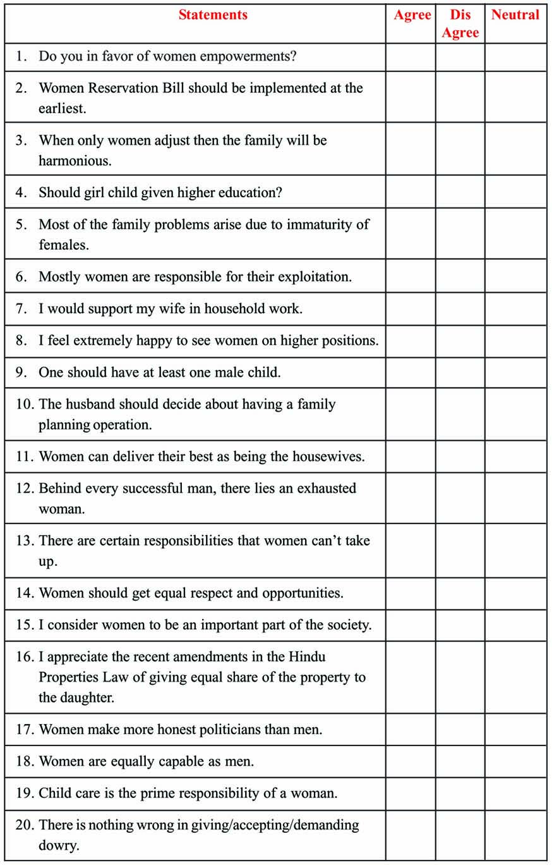
QUESTIONNAERE

Slide 60


Thanks To God
&
Thanks To All
Dr. R.P. Gupta
HQs. Coordinator, Distance Education Programs, Mount Abu

